Slide 1

ГУО ”Социально-педагогический центр г.Сенно“
Деятельность специалистов
СППС учреждений общего среднего образования по организации комплексной реабилитации несовершеннолетних

Slide 2
Деятельность по организации комплексной реабилитации осуществляется в соответствии со следующими документами:
Закон Республики Беларусь «Об основах системы профилактики безнадзорности и правонарушений несовершеннолетних» от 31 мая 2003 г. № 200-З
Положение о порядке комплексной реабилитации несовершеннолетних, потребление которыми наркотических средств, психотропных веществ, их аналогов, токсических или других одурманивающих веществ, употребление алкогольных, слабоалкогольных напитков или пива установлены в соответствии с законодательством, утвержденное Постановлением Совета Министров Республики Беларусь от 27.06.2017 № 487

Slide 3
Инструктивно-методическое письмо «Об особенностях деятельности учреждений образования по реализации норм Положения о порядке комплексной реабилитации несовершеннолетних, потребление которыми наркотических средств, психотропных веществ, их аналогов, токсических или других одурманивающих веществ, употребление алкогольных, слабоалкогольных напитков или пива установлены в соответствии с законодательством» от 14.12.2017
Порядок действий по организации комплексной реабилитации несовершеннолетних, потребление которыми наркотических средств, психотропных веществ, их аналогов, токсических или других одурманивающих веществ, употребление алкогольных, слабоалкогольных напитков или пива установлены в соответствии с законодательством, утвержденный Постановлением КДН Витебского облисполкома от 26.06.2019 № 2-1

Slide 4
Комплексная реабилитация включает следующие этапы:
начальный – реализация первичной индивидуальной реабилитационной программы;
развернутый – реализация основной индивидуальной реабилитационной программы;
завершающий – реализация завершающей индивидуальной реабилитационной программы.

Slide 5
Обращаем внимание!!!
Комплексная реабилитация
в отношении несовершеннолетних
Начинается с момента утверждения председателем КДН
первичной индивидуальной реабилитационной программы,
продолжается в течение одного года
(если иное не предусмотрено законодательством)
прекращается по решению КДН
(при наличии предусмотренных законодательством оснований)

Slide 6
Заинтересованные органы, учреждения и организации в течение 5 рабочих дней со дня получения копии решения КДН о проведении комплексной реабилитации готовят предложения по мероприятиям ПИРП и за подписью руководителя направляют их в СПЦ

Slide 7
Учреждение образования предоставляет В спц копии следующих документов:
программа ИПР
психологическая характеристика обучающегося
аналитические справки о результатах проделанной работы
иные материалы, которые будут сопровождать комплексную реабилитацию

Slide 8
Работники учреждения образования по месту обучения несовершеннолетнего должны:
выявить причины аддитивного поведения ребенка (посредством наблюдения, бесед, анкетирования);
Реализовывать индивидуальные коррекционные программы, способствующие развитию идентичности несовершеннолетнего, познавательной и учебной мотивации, социально профессиональному самоопределению и т.п.;
организовать работу, направленную на формирование у несовершеннолетнего навыков здорового образа жизни, негативного отношения к употреблению наркотических средств, психотропных веществ, их аналогов, токсических или других одурманивающих веществ, алкогольных, слабоалкогольных напитков и пива (как одна из форм — программа ”Равный обучает равного“);
организовывать досуговую занятость несовершеннолетнего во взаимодействии с учреждением дополнительного образования детей и молодежи;
предоставлять психолого-педагогическую помощь родителям (законным представителям), организовывать консультации по вопросам эффективного общения с детьми.

Slide 9
Основные ошибки:
При организации ПИРП специалистами учреждений образования часто используется такая форма работы как беседа;
названия мероприятий в программе ПИРП дублируются или аналогичные;
Неверно определяются индикаторы и показатели эффективности выполнения индивидуальной реабилитационной программы

Slide 10
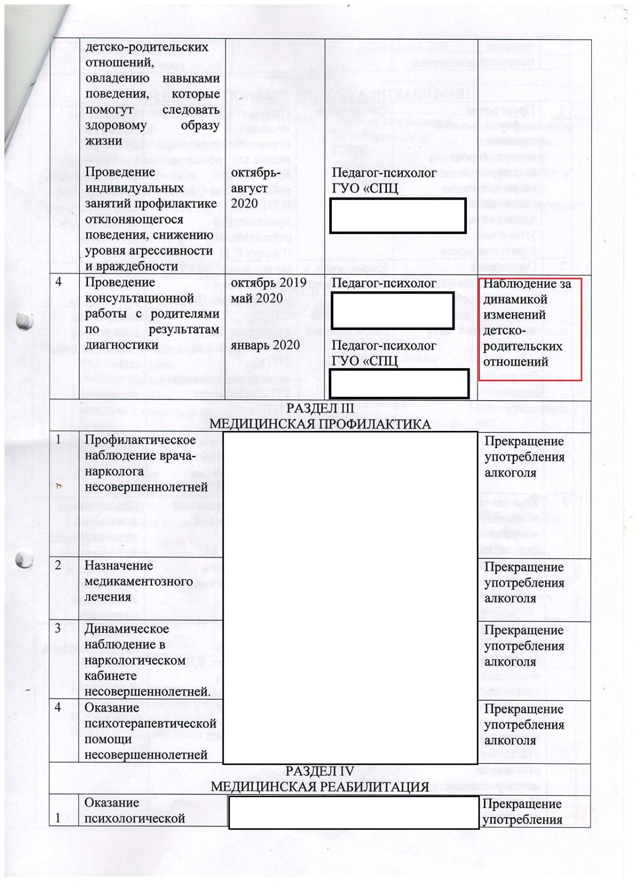
Обращаем внимание!
Индикатор – характеристика, которая измеряется и которая количественно характеризует какое-либо качественное состояние, выражаемое через показатель.
Показатель – критерий или признак, на основании которого производится измерение и оценка того или иного процесса
(Инструктивно-методическое письмо «Об особенностях деятельности учреждений образования по реализации норм Положения о порядке комплексной реабилитации несовершеннолетних, потребление которыми наркотических средств, психотропных веществ, их аналогов, токсических или других одурманивающих веществ, употребление алкогольных, слабоалкогольных напитков или пива установлены в соответствии с законодательством» от 14.12.2017)

Slide 11
Основные ошибки:
ПИРП в отношении несовершеннолетних выглядят шаблонно, однотипно, составлены без учета особенностей личности подростка

Slide 12
Напоминаем:
Следует помнить, что при организации ПИРП необходимо использовать разнообразные формы и методы работы с несовершеннолетними, учитывая их личностные особенности (возраст, особенности психофизического развития и др.) и их законными представителями.

Slide 13
ЗАДАЧИ, СТОЯЩИЕ ПЕРЕД ПЕДАГОГИЧЕСКИМИ РАБОТНИКАМИ В ПРОЦЕССЕ ОСУЩЕСТВЛЕНИЯ КОМПЛЕКСНОЙ РЕАБИЛИТАЦИИ
Сформировать осознанную мотивацию несовершеннолетнего к реабилитации;
Создать вокруг несовершеннолетнего реабилитационную среду, способствующую формированию у него навыков приемлемого поведения;
Проводить (при необходимости) поддерживающие, стимулирующие занятия с несовершеннолетним по различным учебным предметам с целью создания ситуации успеха;
Восстанавливать семейные взаимоотношения, корректировать детско-родительские связи, налаживать коммуникацию несовершеннолетнего с др.значимыми лицами, т.е.расширять сеть контактов несовершеннолетнего.

Slide 14
Основным принципом деятельности специалистов СППС УО с несовершеннолетним является комплексная работа и согласованное взаимодействие с педагогами, классным руководителем и родителями (законными представителями)

Slide 15
РАБОТА С РОДИТЕЛЯМИ
(законными представителями) должна содействовать формированию в семьях положительного морально-психологического климата, максимально способствующего гармоничному развитию несовершеннолетних и коррекции детско-родительских взаимоотношений посредством:
профилактические программы для родителей в форме консультаций, тематических родительских собраний, дискуссий по проблемам семейного воспитания, тренингов, круглых столов, лекций, конференций.
Такие программы направлены на:
обучение родителей знаниям о психологических особенностях подростка, причинах нарушений поведения у подростков, эффектах ПАВ, особенностях семейных взаимоотношений, семейных стрессах и поведении, направленном на их преодоление;
оказание помощи в осознании личностных, семейных и социальных ресурсов, способствующих преодолению внутрисемейных проблем и проблем взаимоотношений с детьми в семье;
определение направления и стратегии развития личностных, семейных и социально-средовых ресурсов;
обучение навыкам социально и психологически поддерживающего и развивающего поведения в семье и в процессе взаимоотношений с детьми;
выявление родителей, готовых осуществлять консультативную поддержку другим семьям .

Slide 16
Напоминаем
ход реализации пирп рассматривается на заседаниях совета профилактики
ежемесячно
Пункт 7 Порядка действий

Slide 17
Напоминаем, что комплексная реабилитация прекращается по решению КДН при наличии оснований:
истечение срока, реализации программы;
постановление судом приговора с применением принудительных мер воспитательного характера в виде помещения несовершеннолетнего в специальное лечебно-воспитательное учреждение либо принятие судом решения о помещении его в специальное лечебно-воспитательное учреждение;
избрание в отношении несовершеннолетнего меры пресечения в виде заключения под стражу;
осуждение несовершеннолетнего к наказанию в виде ареста или лишения свободы;
в случае смерти несовершеннолетнего;
объявление несовершеннолетнего умершим либо признание его безвестно отсутствующим в определенном законодательстве порядке;
достижение несовершеннолетним возраста восемнадцати лет

Slide 18
Обращаем внимание
Специалисты Учреждения образования, СПЦ проводят заседание совета профилактики, где рассматривается вопрос о прекращении реализации программы комплексной реабилитации с указанием основания

